Slide 1
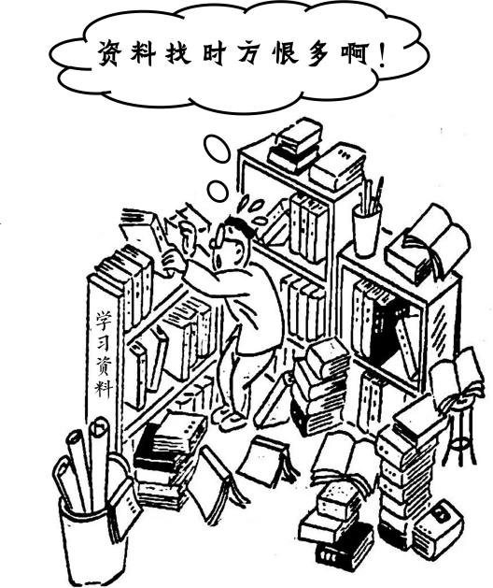
(2022广州二模）阅读下面的材料，根据要求写作。（60 分）
请结合漫画的内容和寓意写一篇文章，表达你对学习与生活的认识，对时代和社会的思考。
要求：选好角度，确定立意，明确文体，自拟标题；不要套作，不得抄袭；不得泄露个人信息；不少于 800 字。

Slide 2
读懂漫画内容。
漫画中，一位戴着眼镜的人（老师、学生或其他知识分子）在一堆“学习资料”中找东西。地面上散落一地的书本，他肯定找了很久也没能找到合适的内容，他满头大汗，发出感慨：资料找时方恨多。这是揭示漫画主题的点睛之笔。漫画中的场景，可以是现实状况，也可以是一种隐喻。而所称“资料”的载体，可能是传统纸质形式，也可能是电子数字化。

Slide 3
读懂漫画寓意。
漫画材料反映的是当今时代资讯发达、信息过载的现状，要求考生结合漫画寓意，表达“对学习与生活的认识”，“对时代和社会的思考”，有很强的现实针对性。

Slide 4
读懂漫画内容。
学会由此及彼。无论在学习还是工作中，类似情况并不鲜见。相比手写时代，信息时代发展飞速，你只要一朵浪花，不料信息的海洋呼啸而来；手持一个拇指大的U盘，你就拥有了一座图书馆。我们获取知识的门槛越来越低，而信息的芜杂纷繁程度也空前，我们陷入筛选、取舍、辨析、汲取、消化的多重困境。比如写一篇论文，各类资料浩如烟海，又似乎无处可寻；比如高三冲刺阶段，复习资料海量，却又茫无头绪；比如老师备课，不缺教案参考书名家解析，却又觉得乏善可陈；还比如，自媒时代信息光速传播，优质信息却往往姗姗来迟，眼球经济如火如荼，注意力资源却依然有限。

Slide 5
深入分析思考。如何跳出单一平面化的信息占用，实现高质高效的信息利用，如何拓宽信息广度，又开掘信息深度，如何让资料为人所用，而不是人被资料库囚禁，如何避免资料过剩引发焦虑，而充分享受信息时代红利，是我们必须面对和思考的问题。
理清行文思路。考生可以按照“提出问题——分析问题——解决问题”的思路，也可以先描述生活现状，再深入剖析原因（时代原因与主观原因），可以将正面阐释和反面论证相结合，可以融入切身经历与感悟。
提示：
有关漫画作文审题，要注意四点：漫画作文也属于材料作文，认真看懂、解读画面内容，特别注意标题和其它文字，联系社会现实和个人实际。

Slide 6
拟题示例
信息时代的“断舍离”
做好资料信息的价值排序
拓宽资讯广度，更挖掘信息深度
信息时代的加减法
多中择优是正解
拥有你的优质资料库
莫让“资料”成囚牢
审慎对待资料，莫做“知道分子”
信息大爆炸，学会用减法
打破知识广度论
信息时代的删繁就简
加大信息的专注度
剔除纷繁，保持专注
实现信息的高效利用
走出信息焦虑
资料在精不在多
并非多多益善
信息时代的“冷”思考
避免信息焦虑，合理取舍资料
学海无涯，博观约取
资料浩如烟海，学会精选慎取
于纷繁时代，过极简生活

Slide 8
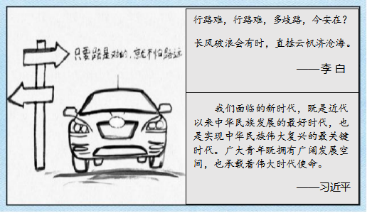
（佛山二模） 阅读下面的材料，根据要求写作。 (60 分) 为庆祝中国共产主义青年团建团 100 周年，学校团委制作并发布了一张宣传画。
宣传画图文并茂、意蕴丰富，不仅给人精神上的鼓舞，还引人深思，请你结合宣传画的 内容写一篇文章。 要求：选准角度，确定立意，明确文体，自拟标题；不要套作，不得抄袭；不得泄露个 人信息；不少于 800 字。

Slide 9
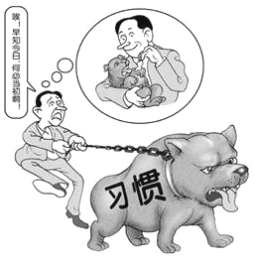
请仔细观察下边这幅图，根据要求写作。（60分）
图画中，人已经控制不了狗，就意味着人已经被“习惯”所左右，这给你怎样的启示呢？
请根据画面内容和寓意，选好角度，确定立意，确定文体，自拟题目，写一篇不少于800字的作文。联系现实，运用联想，展开思路，展现自己的观点主张，不要套作，不得抄袭。

Slide 11
漫画内容由人、狗、文字组成。一个男人拼命拽着用铁链栓着的狗，十分吃力。狗的体形庞大，上面写着“习惯”二字。大狗吐着舌头，露出獠牙，一脸凶相。男人回想起自己当初将小狗抱在怀里、百般宠溺的行为，不由得发出“唉！早知今日，何必当初啊”的叹息。
按照由果溯因的方法，温顺的小狗变成不可控制的恶犬，原因在于当初主人对它呵护宠溺。由此推之，小毛病变成坏习惯在于长时间的纵容，人们不能放任自己，对这种潜在的危险视而不见，而应及时加以约束。
写作可以考虑以下几个方面：坏习惯与平时的小毛病有什么关系？坏习惯一旦形成有哪些危害？要怎样改变，以形成好习惯。写作时不能空洞说理，要联系生活，举出实例，明确危害。

Slide 12
请仔细观察下边这幅图，根据要求写作。（60分）
图画中，人已经控制不了狗，就意味着人已经被“习惯”所左右，这给你怎样的启示呢？
请根据画面内容和寓意，选好角度，确定立意，确定文体，自拟题目，写一篇不少于800字的作文。联系现实，运用联想，展开思路，展现自己的观点主张，不要套作，不得抄袭。
也来说说“习惯”
如果任由“习惯”失控
莫让“习惯”成恶狗
莫让“习惯”成自然
不可放纵“习惯”
有些“习惯”不可纵
人，不该被习惯左右
关于“习惯”的随想录
坏习惯，如恶犬
恶习猛于恶狗
别惯坏了你的“习惯”
纵容“习惯”，后患无穷
有的“习惯”是要命的
不做坏习惯的奴隶
放纵小恶酿大错
辨析下面标题：
习惯是恶犬
习惯使人落后
养虎为患的悲剧

Slide 13
请仔细观察下边这幅图，根据要求写作。（60分）
图画中，人已经控制不了狗，就意味着人已经被“习惯”所左右，这给你怎样的启示呢？ 请根据画面内容和寓意，选好角度，确定立意，确定文体，自拟题目，写一篇不少于800字的作文。联系现实，运用联想，展开思路，展现自己的观点主张，不要套作，不得抄袭。
开篇示例
对待“习惯”恰若养犬，在它小时候，纵容它撒娇、使性子，等它长大了，就只能面对它的狰狞与暴戾了。
人养宠物，按理人是主人，宠物听使唤，但如果养了恶狗，则会让角色错位，恶狗不受控制，人反倒成了奴仆。

Slide 14
请仔细观察下边这幅图，根据要求写作。（60分）
图画中，人已经控制不了狗，就意味着人已经被“习惯”所左右，这给你怎样的启示呢？ 请根据画面内容和寓意，选好角度，确定立意，确定文体，自拟题目，写一篇不少于800字的作文。联系现实，运用联想，展开思路，展现自己的观点主张，不要套作，不得抄袭。
开篇示例
习惯有好有坏。积极的、健康的、良好的习惯，其力量很了不起，人驾驭着这种力量一往无前。但消极的、恶劣的、败坏的习惯，其力量也相当可怕，它的强大惯性，会拖着人横冲直撞，遗患无穷。
消除恶习，贵在趁早。在它尚在萌芽时，就要警惕和遏制。等到它膘肥体壮时，就为时已晚了。

Slide 15
习惯不是最好的仆人,便是最坏的主人。——爱默生
好习惯涵养美德，坏习惯败坏人生。
习闲成懒，习懒成病。——颜之推
播种一个行动，你会收获一个习惯；
播种一个习惯，你会收获一个个性；
播种一个个性，你会收获一个命运。
播种习惯，可以收获性格；
播种性格，可以收获命运。——美·萨克雷
好的习惯比法律还正确。——希腊·欧里庇德斯
起先是我们造成习惯，
后来是习惯造成我们。——王尔德
少成若天性，习惯如自然。——（《汉书·贾谊传》提及）
名言积累
Notes:
希腊三大悲剧大师

Slide 16
请仔细观察下边这幅图，根据要求写作。（60分）
图画中，人已经控制不了狗，就意味着人已经被“习惯”所左右，这给你怎样的启示呢？ 请根据画面内容和寓意，选好角度，确定立意，确定文体，自拟题目，写一篇不少于800字的作文。联系现实，运用联想，展开思路，展现自己的观点主张，不要套作，不得抄袭。
写作思路
①引题
②分析：“当初”纵容，放任
③ “今日”难以左右，成恶犬。
④可举例：玩游戏，作息不规律，玩手机，小偷小摸
⑤正确做法
在“习惯”萌芽的时候，有甄别，有节制。
⑥可举例：胡适 打麻将
⑦个人实际
⑧再次切题

Slide 17
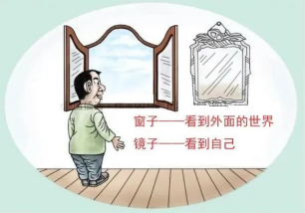
阅读下面的材料，根据要求写作。
（王少华漫画作品，有改动） 上述材料能给追求自身发展的当代青年以启示，请整体把握漫画的内容和寓意写一篇文章。 要求：选好角度，确定立意，明确文体；不要套作，不得抄袭；不得泄露个人信息，不少于800字。

Slide 18
把握审题的重点
重点是窗子和镜子的内涵。
窗子的作用是“看世界”，是一个人与他人、社会、自然等沟通的渠道。
“外面的世界”包括人际环境、社会环境、自然环境等。
通过“窗子”，了解他人，观察社会，亲近自然，
接触外界的事、景、物、情、理，
从而超越自我，拥有开阔的视野（知识视野、心灵视野、国际视野、文化视野），
走出个人狭小的天地，给人带来心灵感悟和境界提升。

Slide 19
把握审题的重点
“镜子”的作用是“照”人，是一个人由表及里认识自己的工具，既通过镜子看自己的外表美丑，也进一步观照、认识、反思、省察、剖析自己，发现自己的优缺点，进而勇于提升自我，不断完善自我。

Slide 20
林清玄《心无挂碍，无有恐惧》一书中，也有过对窗子和镜子的阐释：“一个人面对外面的世界，需要的是窗子；一个人面对自我时，需要的是镜子。通过窗子能看见世界的明亮，使用镜子能看见自己的污点。其实，窗子或镜子并不重要，重要的是你的心。你的心明亮，世界就明亮；你的心如窗，就看见了世界；你的心如镜，就观照了自我。”

Slide 21
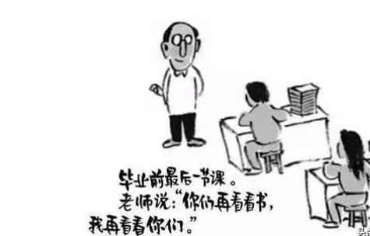
2019全国Ⅲ卷
阅读下面的漫画材料，根据要求写一篇不少于800字的文章。
要求：结合材料的内容和寓意，选好角度，确定立意，明确问题，自拟标题；不要套作，不得抄袭；不得泄露个人信息。

Slide 22
运用示例
台湾女作家简媜《私房书》中有句话：如果问我思念多重，不重的，像一座秋山的落叶。当红枫飘落，当秋风乍起，当我拾掇行囊，当我远赴他乡，我想，我会思念中学校园里的一草一木，一人一事。很多记忆注定随着时间流逝，慢慢淡去。但那些和我们一起奋战过的老师，他们讲过的某些话语，我们很难忘记。就像我们青春之树上的年轮，抹不去了。
Notes:
赖内·马利亚·里尔克，奥地利诗人。

Slide 23
运用示例
曾经看到一句话：山河远阔,人间烟火,无一是你，无一不是你。我一度觉得它很矫情，有些伪文艺，但当我离开高中校园，我发现这个我待过1000天的炼狱，原来也是我的天堂。每一个日子都浸润了汗与泪，爱与恨。有时候，我试图置换角色，如果我是站在讲台上的那位老师，从青葱岁月，站到须发皆白，目睹一届届的学子远走与高飞，会是怎样的一种唏嘘感慨？高中三年颇有些煎熬，我们都指望它早点过去，日历一页页地翻过，时间永不知倦，我们不可能不被打动。何况三年旅程不是白走，每一步，都算数。
Notes:
赖内·马利亚·里尔克，奥地利诗人。

Slide 24
拟题示例
回望那一份深情
饮其流者怀其源
铭记，感恩，再出发！
最后一课上的师生情
那是你的眼神
温暖的眼神
爱的目送
高中毕业断想
老师有一颗为你好的心
感念师恩
还想要你的一个拥抱
你的眼中是我
最后一课，咱不伤怀！
时光匆匆，还好你在
我是你的满心欢喜
那年，那人，那事，那情深情守望，花开向阳
感谢你，摆渡人
希望你一直在我身边
Notes:
赖内·马利亚·里尔克，奥地利诗人。

Slide 25
【2016年山东卷】阅读下面的材料，根据自己的感悟和联想，写一篇不少于800字的文章。（60分）
行囊已经备好，开始一段新的旅程。路途漫漫，翻检行囊会发现，有的东西很快用到了，有的暂时用不上，有的想用而未曾准备，有的会一直伴随我们走向远方.......
要求：①选准角度，自定立意；②自拟题目；③除诗歌外，文体不限；④文体特征鲜明。
无用行囊堪大用
人生恰如逆旅，一路行走无疆，携带各种行囊。我们借此果腹充饥，或者保暖御寒，或者充实心灵。有的行囊很重要，有的行囊有小用，有的行囊则无用。但无用者，也可能是人生不可或缺的，甚至于无用者，堪大用。
……
有多少无用行囊，我们不忍舍弃，无关乎功用，只在乎拥有。​正如周国平所言：吟无用之诗，醉无用之酒，读无用之书，钟无用之情，终于成一无用之人，却因此活得有滋有味。
Notes:
赖内·马利亚·里尔克，奥地利诗人。

Slide 26
【2016年山东卷】阅读下面的材料，根据自己的感悟和联想，写一篇不少于800字的文章。（60分）
行囊已经备好，开始一段新的旅程。路途漫漫，翻检行囊会发现，有的东西很快用到了，有的暂时用不上，有的想用而未曾准备，有的会一直伴随我们走向远方.......
要求：①选准角度，自定立意；②自拟题目；③除诗歌外，文体不限；④文体特征鲜明。
有用如日，无用如月
人生启程，总要行囊相伴。有用的行囊如日，光芒普照了大地，无用的行囊如月，在苍穹脉脉无语。
……
此时已属于我们，何不肩负苍生越北海；此时已属于我们，何不尺寸之地转乾坤。有用如日，无用如月，我们不应该抛弃月光，而应借它点亮黑夜。
Notes:
赖内·马利亚·里尔克，奥地利诗人。

Slide 27
【2016年山东卷】阅读下面的材料，根据自己的感悟和联想，写一篇不少于800字的文章。（60分）
行囊已经备好，开始一段新的旅程。路途漫漫，翻检行囊会发现，有的东西很快用到了，有的暂时用不上，有的想用而未曾准备，有的会一直伴随我们走向远方.......
要求：①选准角度，自定立意；②自拟题目；③除诗歌外，文体不限；④文体特征鲜明。
人生漫漫，行囊相伴
文化的行囊
一生不离的行囊
无用堪大用
带着平常心上路
精神行囊，伴我远航
行囊已具，随君千里
背上行囊走四方
有用如日，无用如月
用不上的行囊
无用行囊伴我行
好题示例
Notes:
赖内·马利亚·里尔克，奥地利诗人。

